Slide 1
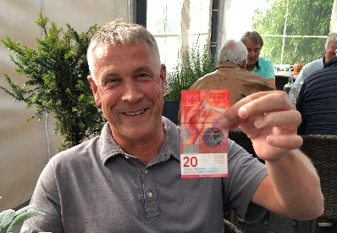
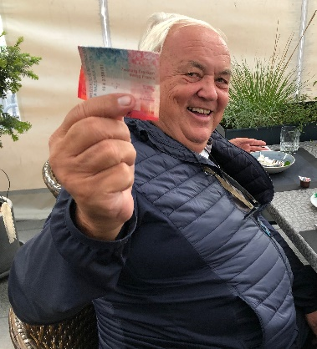
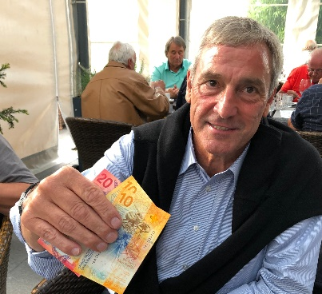
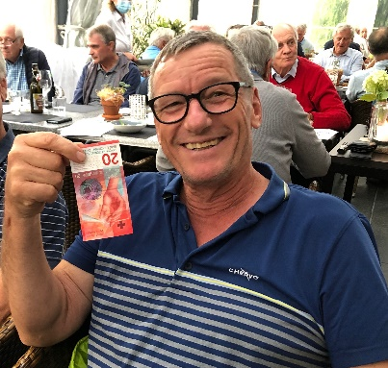
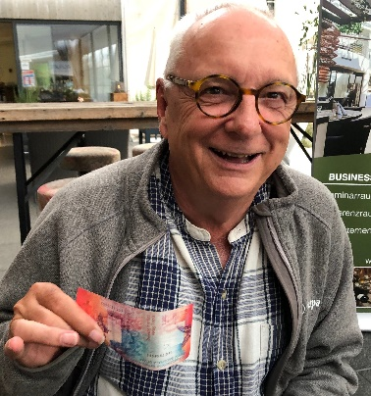
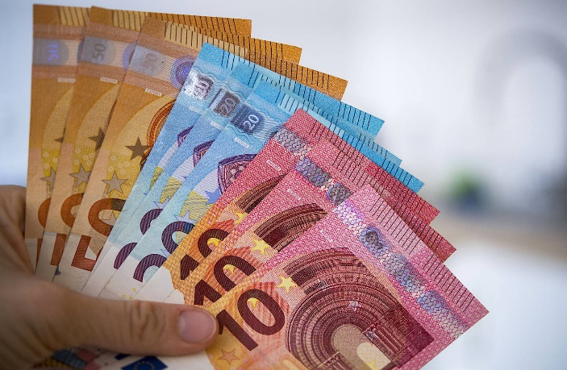
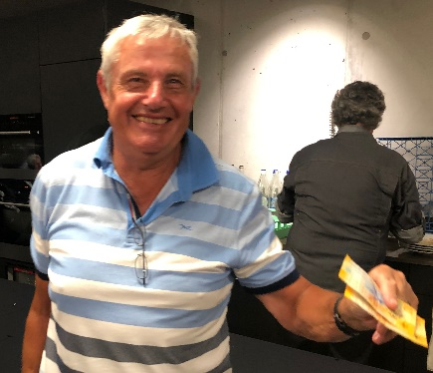
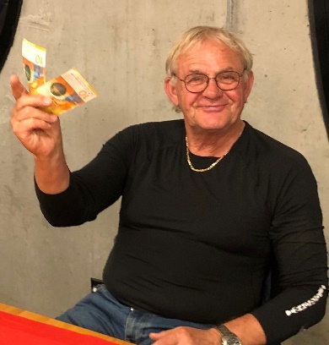
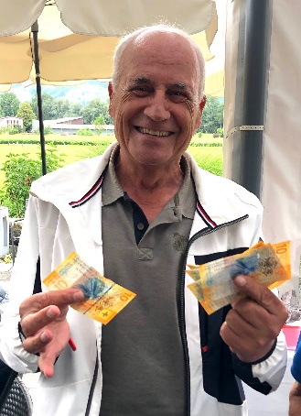
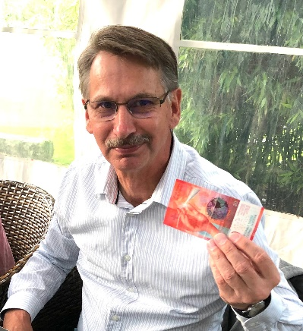
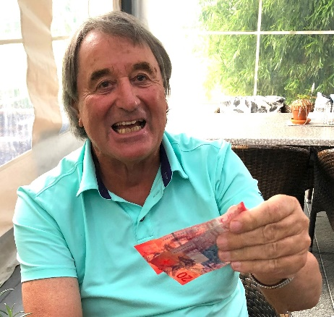
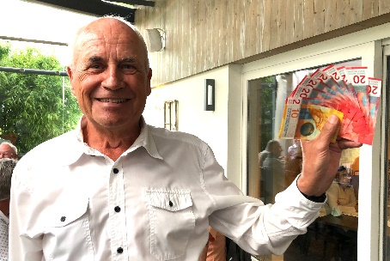
GC Gams Senioren Sponsoring 2022
Geld ist nicht alles aber ohne Geld ist alles nichts!!!

Slide 2
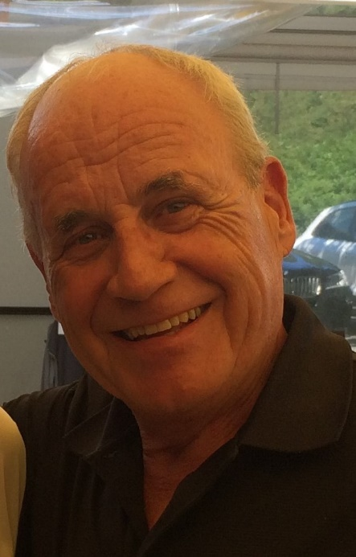
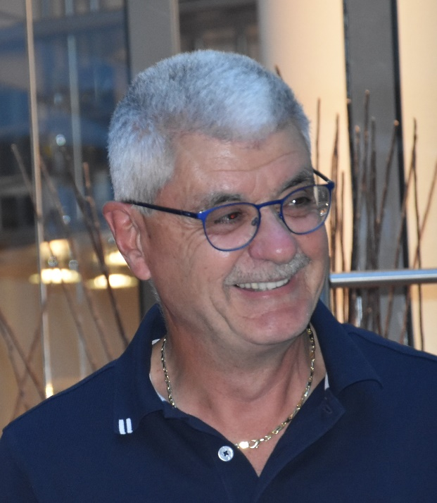
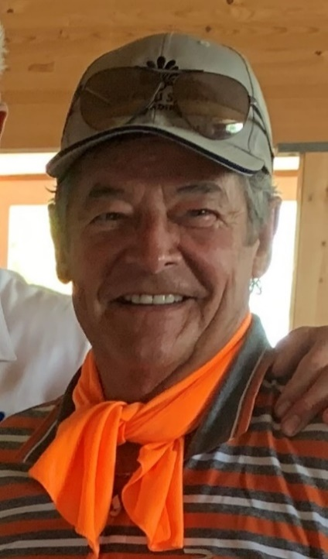
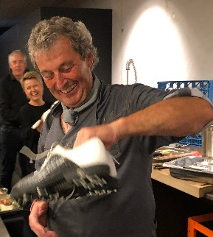
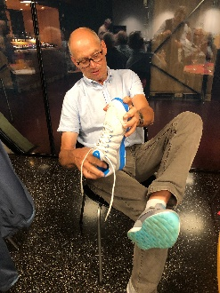
Die Sponsoring – Neu – Organisation im 2021 hat sich bewährt!!
Reinhard Beck
Logistik
Luggi Majer
Organisation
Bruno Köpfli
Fotograph
Unser Fokus
Optimale Betreuung der bestehenden Sponsoren
Neu-Sponsoren-Förderung in der Sektion
Sonder-Verlosungen beibehalten
Hohes Niveau der Kameradschaft-Pflege beibehalten

Slide 3
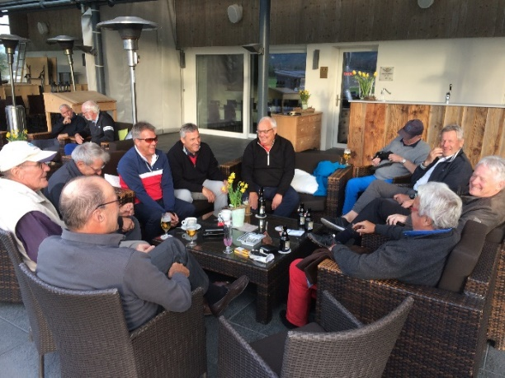
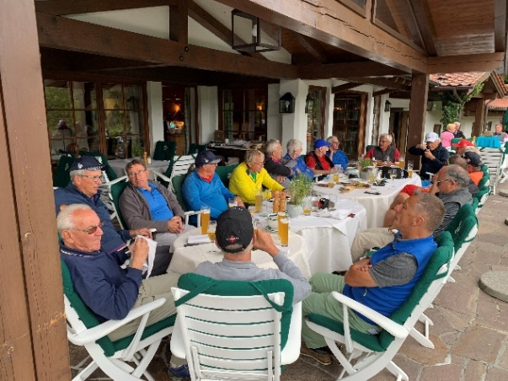
Sponsoring-Ergebnis 2022
Entlastung der Senioren-Kasse Preise, Cash, Natural, Gutscheine, Eigenleistungen, Vergünstigungen Gesamt Entlastung CHF 10’600 Herzlichen Dank an 20 Senioren-Mitglieder welche 2/3
und
5 Extern-Geschäfte welche 1/3
Sponsoren

Slide 4
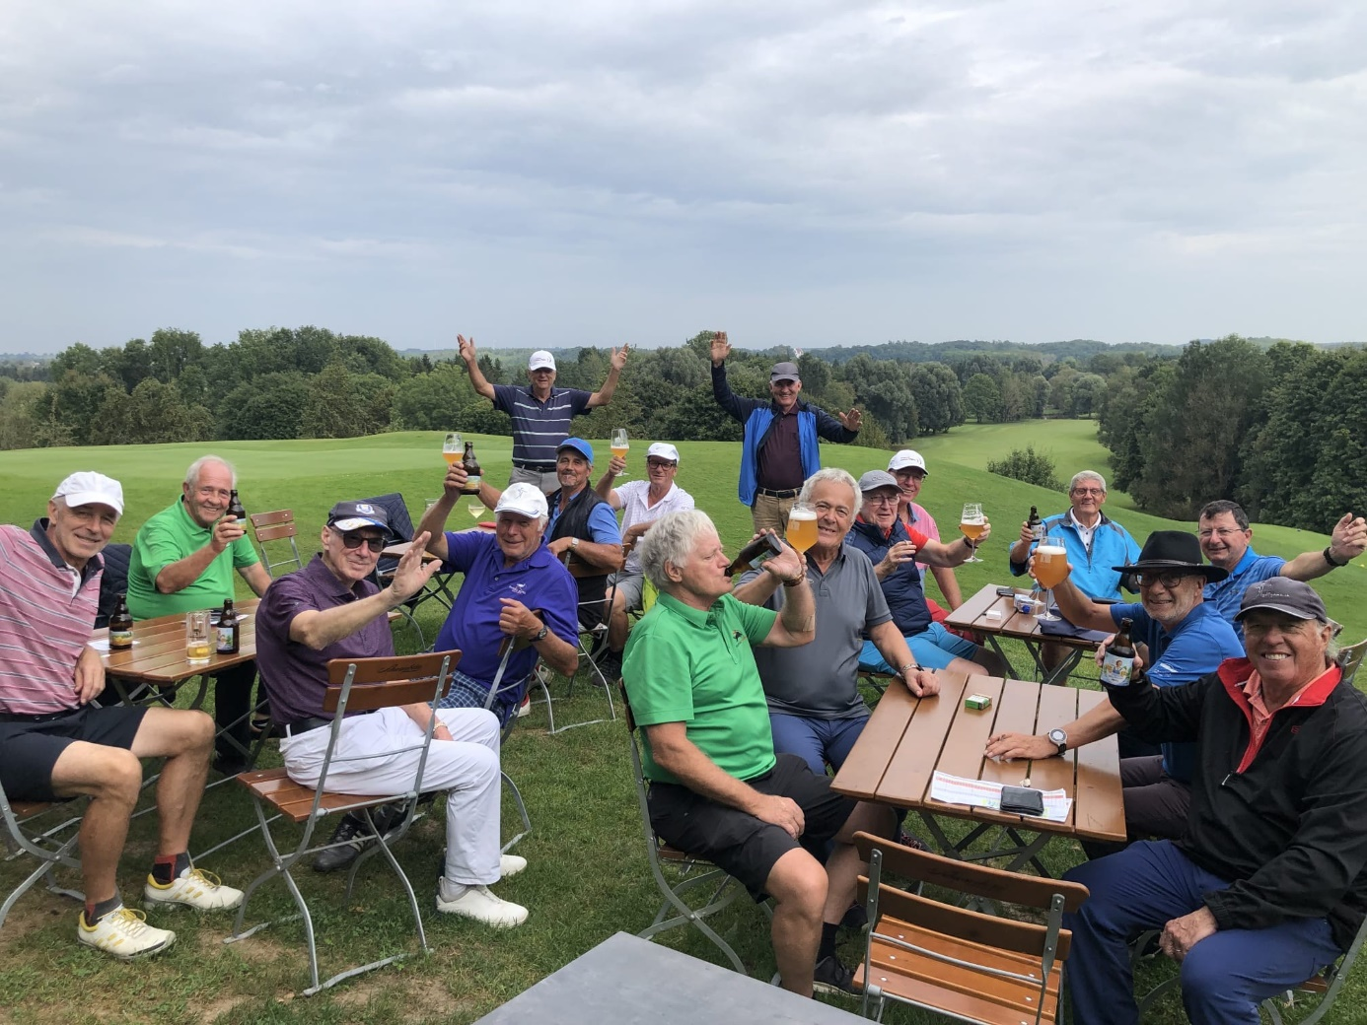
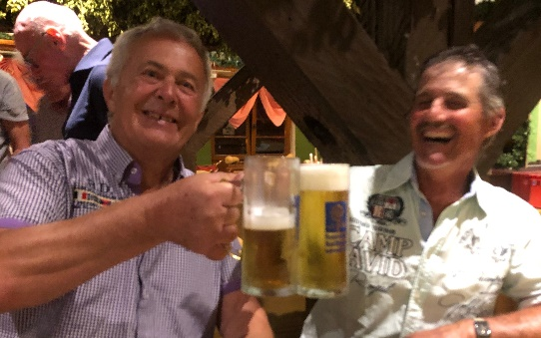
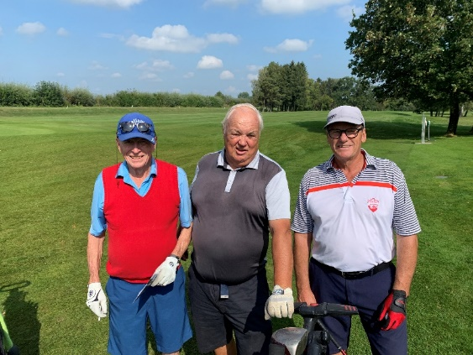
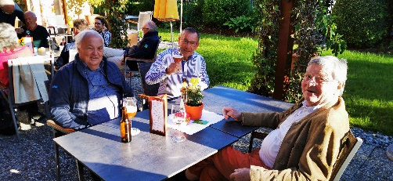
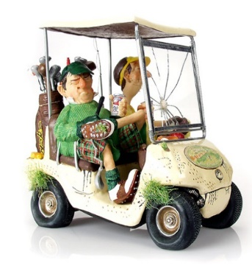
WIR sind in Feierlaune!!!
WIR pflegen die
Kameradschaft
WIR spielen
gemeinsam Golf
WIR fördern die Selbst-Finanzierung

Slide 5
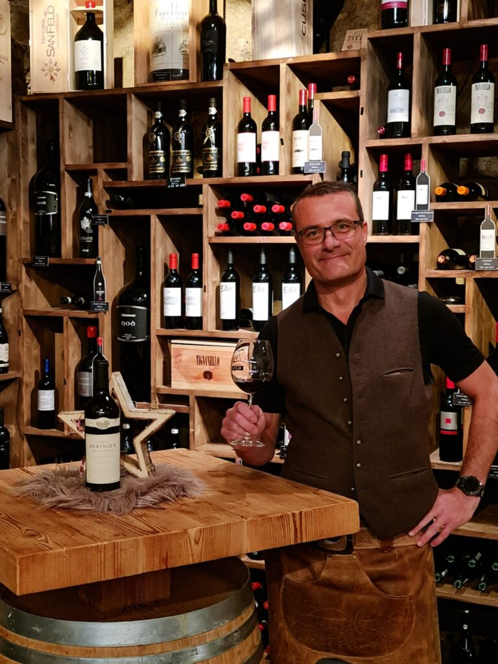
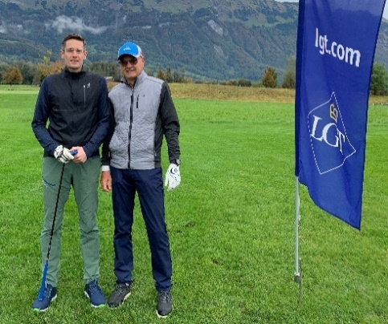
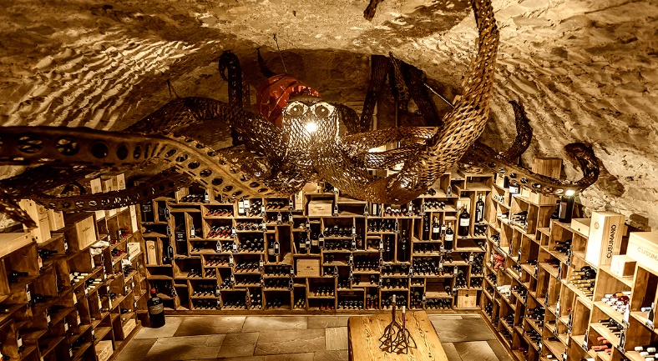
2 Geschäfts-Turnier-Sponsoren
Godi Frommenwiler 1. Trophy 14.04.2022 /Abend-Event im Bahnhöfli
Event im Alpenthai
Gemsli am 16.06.2022 Altstätten
Thomas Schädler
2. Trophy 19.05.2022

Slide 6
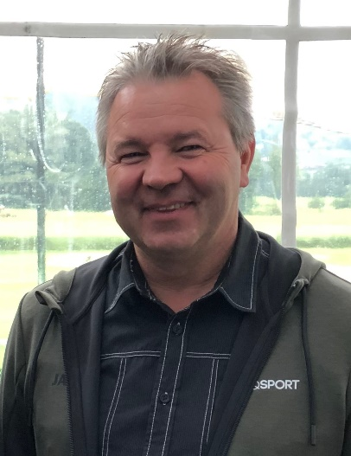
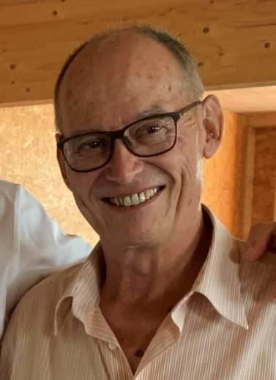
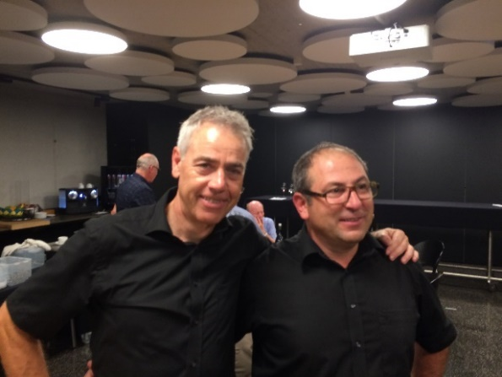
Weitere 3 Geschäfts-Turnier-Sponsoren
aus der Senioren-Sektion
Christoph Schuhmacher
3. Trophy 16.06.2022
Arnold Graf
4. Trophy 21.07.2022
Ivan Secli & Martin Ammann
6. Trophy 08.09.2022

Slide 7
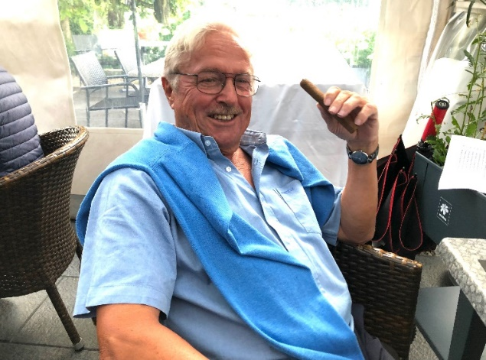
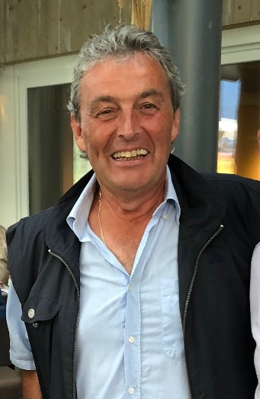
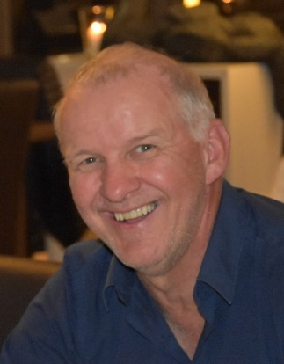
3 Geschäfts-Co-Sponsoren aus
der Senioren-Sektion
Apero
3. Trophy 16.06.2022
Preis-Gutschein & Vergünstigungen/Eigenleistung
6. Trophy 08.09.2022
Preis-Gutscheine
Diverse Turniere
Max Alabor
Markus Marxer
Werner Bollhalder

Slide 8
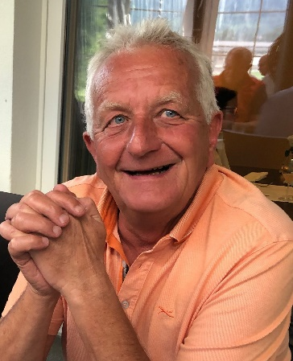
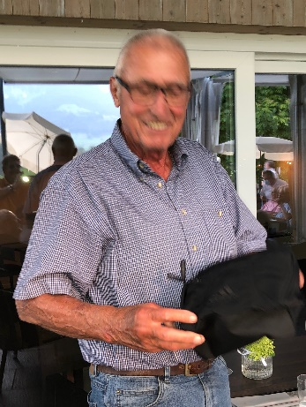
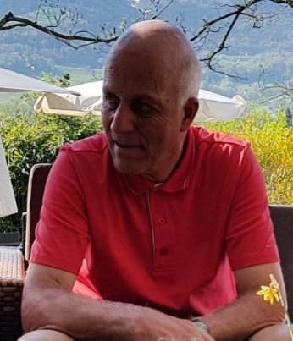
Weitere 5 Geschäfts-Co-Sponsoren aus
der Senioren-Sektion
Kolb Elektro SBW AG
Säntisstrasse 1, 9469 Haag
Gutscheine
Diverse Turniere
Werner Schöb
Start-Verpflegung 4. Trophy
21.07.2022
Start-Verpflegung
1. Trophy
14.04.2022
Blumen-Gutscheine Ladies – Senioren Turnier 25.08.2022
Preis-Nachlässe
Diverse Turniere
Maurizio Walser
Christian Zwingli
Jakob Bernegger
Kurt Frick

Slide 9
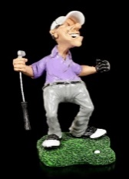
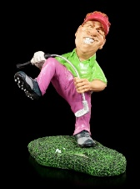
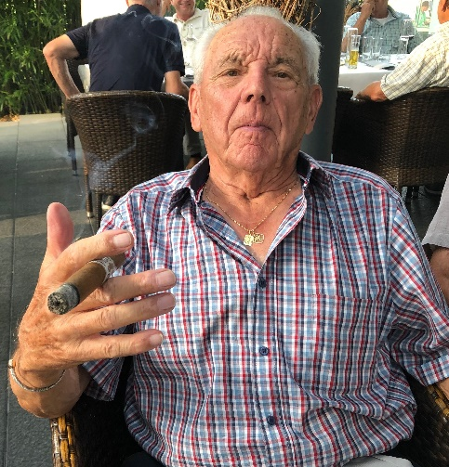
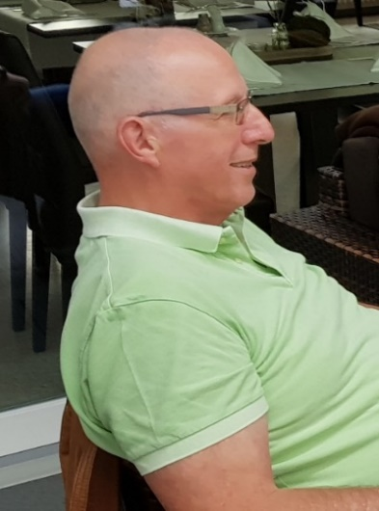
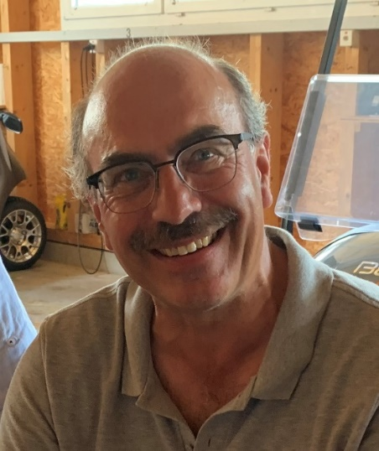
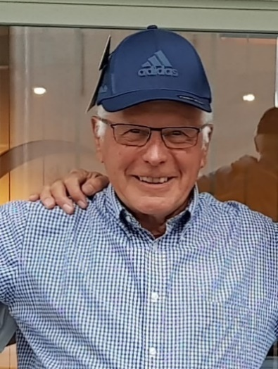
4 Privat-Co-Sponsoren aus der Senioren-Sektion
Apero
2. Trophy
19.05.2022
Start-Verpflegung
2. Trophy
19.05.2022
Apero
6. Trophy
08.09.2022
Jahres-Wertungen
7. Trophy
13.10.2022
Eddy Lüthy
Karl Müller
Armin Gmeiner
Reto Weder

Slide 10
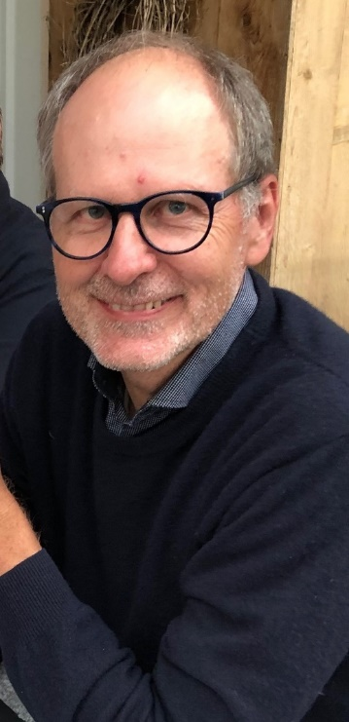
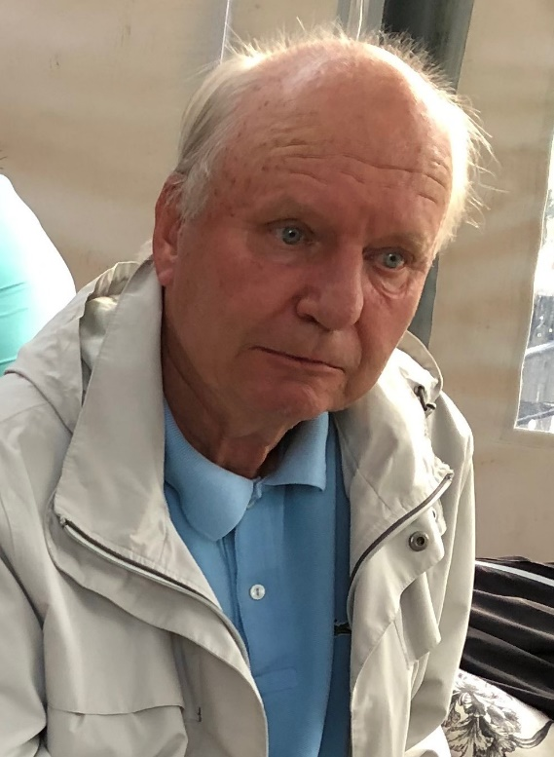
Weitere Privat-Co-Sponsoren
aus der Senioren-Sektion
Fittness Gutscheine
Diverse Turniere
Apero
7. Trophy
17.10.2022
Apero
4 .Trophy
21.07.2022
Start-Verpflegung
6. Trophy
08.09.2022
Claudio Boss
kein Foto
Norbert Liesch
in Abklärung
Mario Ropele
Mamert Tschol
kein Foto!

Slide 11
4 Externe Geschäfts-Sponsoren
Preis-Gutscheine für diverse Turniere
Start-Verpflegung
3. Trophy 16.06.2022

Slide 12
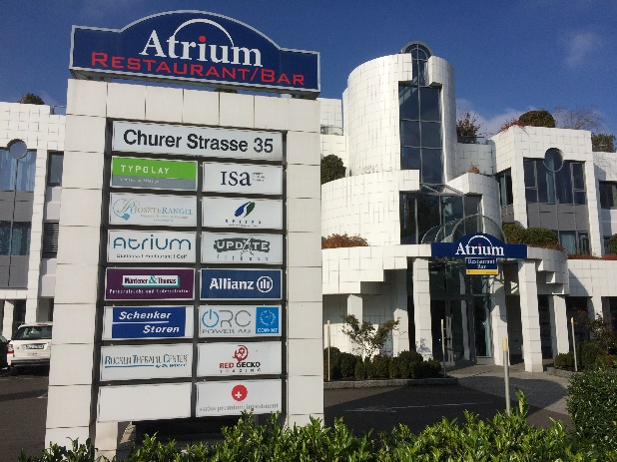
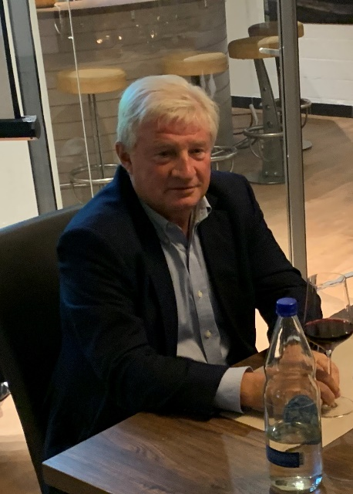
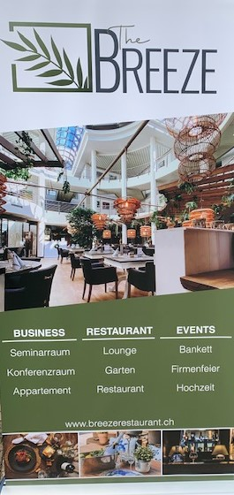
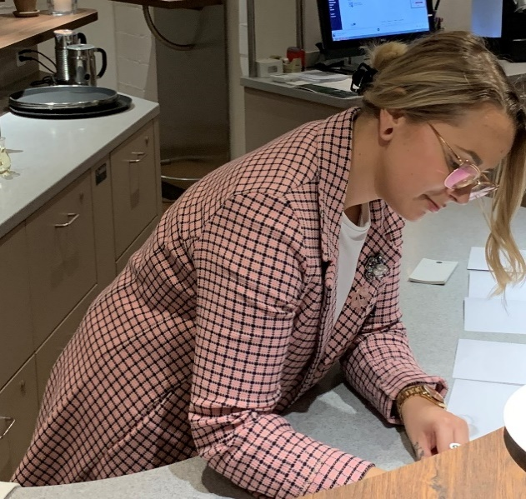
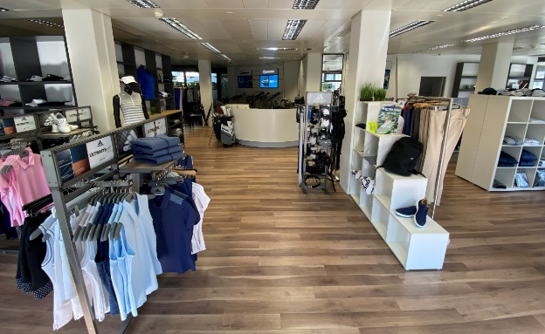
Haupt- und Turnier-Sponsor
5. Trophy 11.08.2022
7. Trophy 13.10.2022
Sonder-Verlosungen
Christoph Schredt
Anna Negele

Slide 13
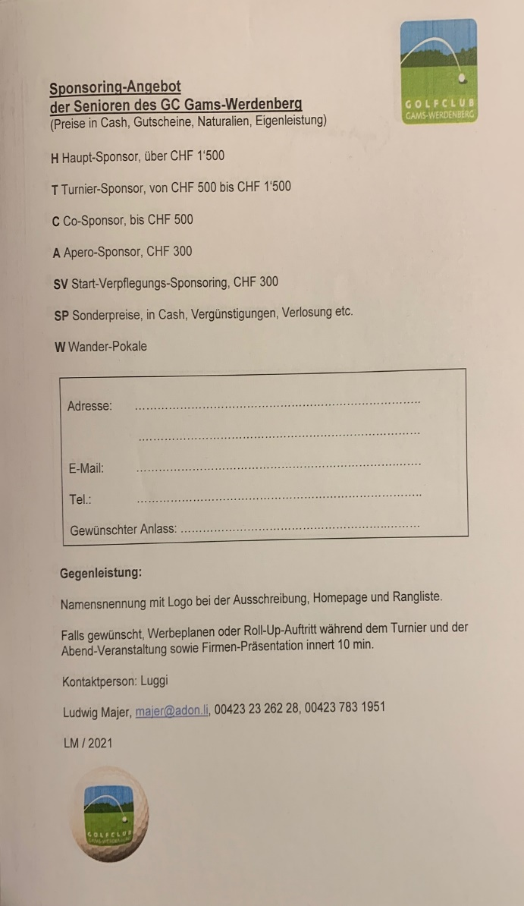
Sponsoring-Menü der Senioren des GC Gams-Werdenberg
(Preise in Cash, Gutscheine, Naturalien, Eigenleistung)
H Haupt-Sponsor, über CHF 1‘500
T Turnier-Sponsor, von CHF 500 bis CHF 1‘500
C Co-Sponsor, bis CHF 500
A Apero-Sponsor, CHF 300
SV Start-Verpflegungs-Sponsoring, CHF 300
SP Sonderpreise, in Cash, Vergünstigungen, Verlosung etc.
W Wander-Pokale

Slide 14
Gegenleistung:
Namensnennung mit Logo bei der Ausschreibung, Homepage und Rangliste.
Falls gewünscht, Werbeplanen oder Roll-Up-Auftritt während dem Turnier und der Abend-Veranstaltung sowie Firmen-Präsentation innert 10 min.

Slide 15
Reinhard Beck
Luggi Majer
Bruno Köpfli
Wer von euch kennt neue Sponsoring-Interessenten?
Zum Beispiel runde Geburtstage etc.
Wir bitten um deren Kontaktnahme mit dem Sponsoring-Team!!

Slide 16
Herzlichen Dank auch an unsere beiden
Senioren-Musiker Stefan und Ueli
sowie unserem
Kabarettisten
Walter

Slide 17
Freuen wir uns, auf eine gesellige und erfolgreiche
Golf-Saison 2022!

